Slide 1
Infecções na gestação
Dra. carla Marins

Slide 2
Sífilis
Em 2018 foram notificados:
158.051 casos de sífilis adquirida (taxa de detecção de 75,8 casos/100.000 habitantes)
62.599 casos de sífilis em gestantes (taxa de detecção de 21,4/1.000 nascidos vivos)
OLHEM O AUMENTO - Em 2013 foi detectada uma taxa de 7,4 casos de sífilis em gestante para cada 1.000 nascidos vivos.
26.219 casos de sífilis congênita
Fonte: boletim epidemiológico de Sífilis, 2019

Slide 3
Sífilis
No período de 2010 a 2018 verifica-se:
- Taxa de incidência de sífilis congênita aumentando em 3,8 vezes;
- Taxa de detecção de sífilis em gestantes aumentou 6,1 vezes.

Slide 4
Sífilis
Sífilis adquirida
- Recente (menos de um ano de evolução): formas primária, secundária e latente recente;
- Tardia (com mais de um ano de evolução): formas latente, tardia e terciária
Sífilis congênita
- Recente: casos diagnosticados até o 2° ano de vida
Tardia: casos diagnosticados após o 2° ano de vida
Sífilis Congênita – resultado da transmissão vertical do Treponema pallidum.

Slide 5
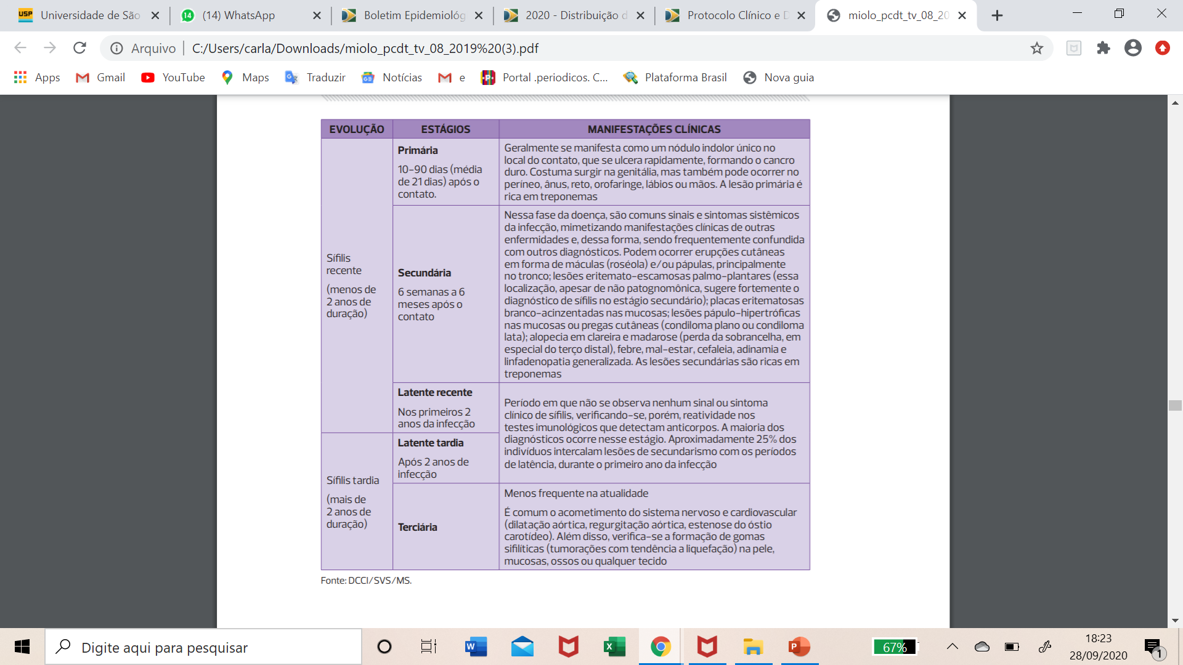
Sífilis

Slide 6
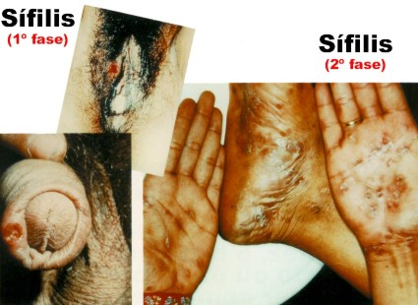

Slide 7
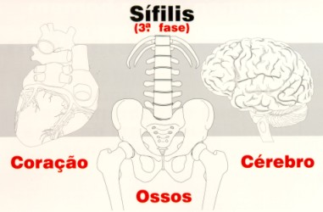

Slide 8
Sífilis
Transmissão – Maior transmissão nas fases primárias e secundárias
• Relações sexuais desprotegidas
• Durante a gestação e o parto (transmissão vertical)

Slide 9
Sífilis
Diagnóstico
EXAMES DIRETOS - são aqueles em que, por meio da observação direta em material retirado das lesões primárias ou secundárias ativas, visualiza-se a presença das espiroquetas.
- TESTES IMUNOLÓGICOS - são, certamente, os mais utilizados na prática clínica. Dividem-se em treponêmicos e não treponêmicos.

Slide 10
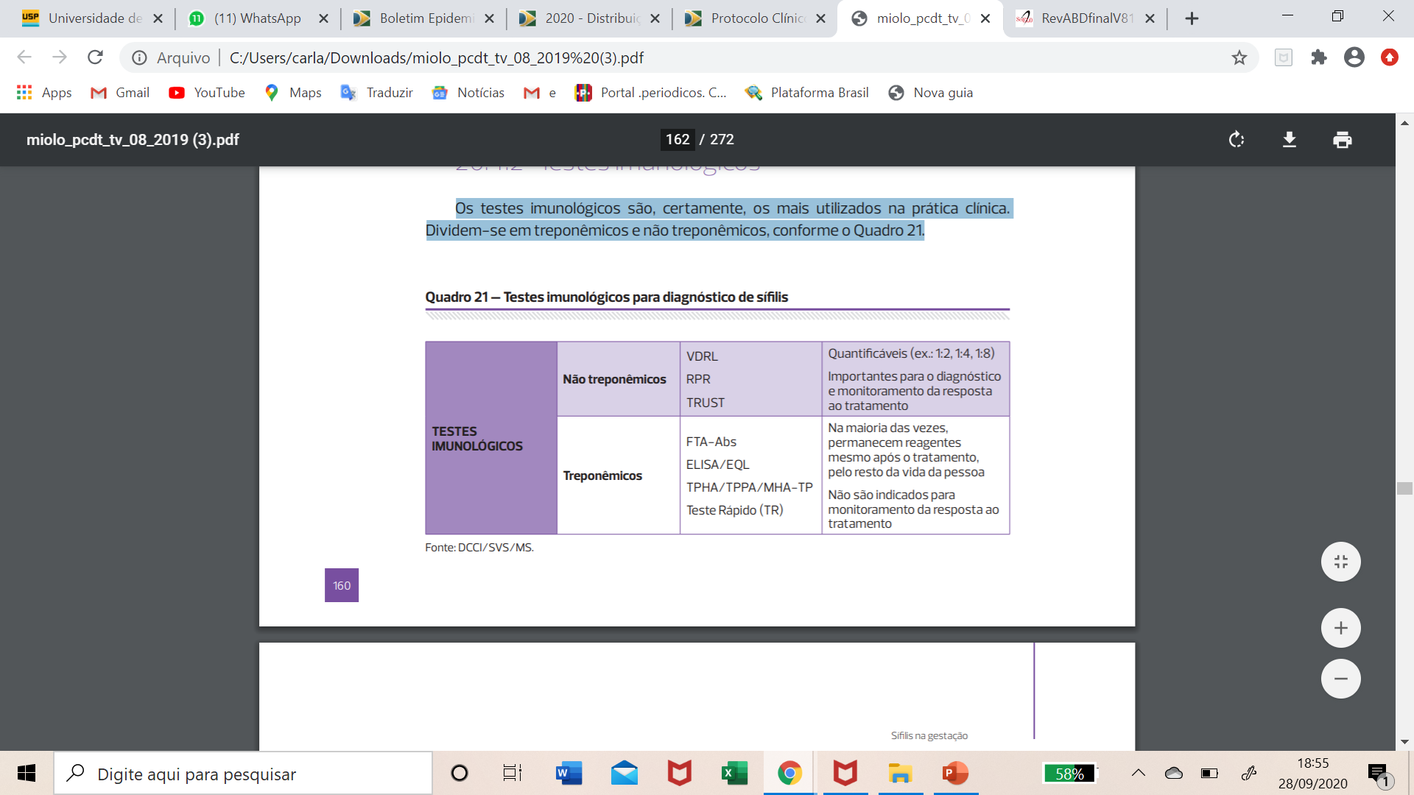
Sífilis

Slide 11
Sífilis

Slide 12
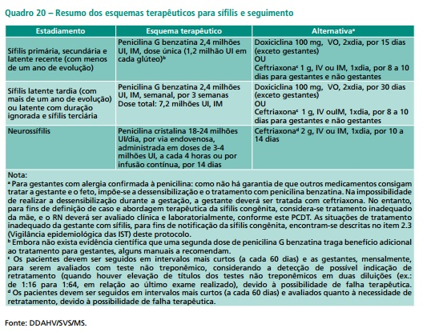

Slide 13
Sífilis
Reação de Jarisch-Herxheimer
Após a primeira dose de penicilina, a pessoa pode apresentar exacerbação das lesões cutâneas com eritema, dor ou prurido, as quais regridem espontaneamente após 12 a 24 horas, sem a necessidade da descontinuidade do tratamento.
Tipicamente, vêm acompanhadas de febre, artralgia e mal-estar. Essa reação não configura alergia à penicilina e ocorre em resposta à grande quantidade de proteínas e outras estruturas liberadas na corrente sanguínea pelas espiroquetas mortas com a administração de penicilina. É mais comum em pessoas que recebem tratamento na fase secundária da sífilis.

Slide 15
Sífilis
Tratamento – Penicilina
Orientações importantes:
Evitar ter relação sexual até que o seu tratamento (e do parceiro com a doença) se complete.
A gestante deve realizar controle de cura mensal
Cura sorológica – decréscimo de 4 títulos (ex: 1/8 – 1/2) - em até 3 meses ou 8 títulos em 6 meses
Quadruplicação de títulos – (ex: 1/2 para 1/8) - investigar reinfecção ou sintomas neurológicos (por exemplo)
Começar a tratar novamente em caso de não redução de títulos no intervalo de seis meses (sífilis primária, secundária e sífilis latente recente) ou 12 meses (sífilis tardia) após o tratamento adequado, interrupção do tratamento ou da quadruplicação dos títulos.

Slide 16
Sífilis
ATENÇÃO
É conceituado o tratamento inadequado da mãe, as seguintes condições:
- tratamento não realizado com penicilina benzatina;
- tratamento com penicilina benzatina, porém incompleto;
- tratamento ineficaz de acordo com a fase clínica da sífilis;
- Tratamento finalizado em menos de 30 dias antes do parto;
- Tratamento inadequado ou não realização do tratamento do parceiro sexual com sífilis (BRASIL, 2015)

Slide 17
Sífilis
- Notificação:
Sífilis congênita, desde 1986, em conformidade com a lei e recomendações do Ministério da Saúde Lei 6259
( de 30/10/1975 e de 21/02/2006 e publicada no D.O.U. de 22/02/2006, Seção 1 página 34).
A portaria Nº 33, de 14 de julho de 2005, publicada no Diário Oficial da União de 15/07/2005, inclui a sífilis em gestantes na listagem nacional de doenças de notificação compulsória.

Slide 18
TOXOPLASMOSE
Profa. Dra. Carla Marins Silva

Slide 19
Toxoplasmose
É uma infecção de caráter crônico causada pelo Toxoplasma gondii, parasita intracelular obrigatório.
No adulto, a toxoplasmose é frequentemente subclínica, ou seja, assintomática. Quando ocorrem sintomas, muitas vezes brandos e inespecíficos, são descritos como mal estar, dor de cabeça e mialgia.

Slide 20
Toxoplasmose
A infecção congênita ocorre sempre como consequência de infecção primária adquirida durante a gestação.
A mãe teria a parasitemia com infecção placentária (placentite) e disseminação hematogênica para o feto.

Slide 21
Toxoplasmose
A infecção materna primária não obrigatoriamente dissemina para feto e a taxa de transmissão aproxima-se de 40%.
ATENÇÃO: a ocorrência de infecção congênita aumenta conforme a idade gestacional, porém é mais grave quando o feto é infectado no primeiro trimestre de gestação.

Slide 22
Toxoplasmose
Prevenção
- Lavar as mãos ao manipular alimentos;
- Lavar bem frutas, legumes e verduras antes de se alimentar;
- Não ingerir carnes cruas, mal cozidas ou mal passadas, incluindo embutidos (salame, copa, etc.);
- Evitar contato com o solo e terra de jardim; se indispensável, usar luvas e lavar bem as mãos após;

Slide 23
Toxoplasmose
Prevenção
- Evitar contato com fezes de gato no lixo ou solo;
- Após manusear a carne crua, lavar bem as mãos, assim como também toda a superfície que entrou em contato com o alimento e todos os utensílios utilizados;
- Não consumir leite e seus derivados crus, não pasteurizados, seja de vaca ou de cabra;

Slide 24
Toxoplasmose
Prevenção
- Propor que outra pessoa limpe a caixa de areia dos gatos e, caso não seja possível, limpa-la e trocá-la diariamente, utilizando luvas e pazinha;
- Alimentar os gatos com carne cozida ou ração, não deixando que estes ingiram caça;
- Lavar bem as mãos após contato com os animais.

Slide 25
Toxoplasmose
Efeitos no feto:
Restrição de crescimento intra-uterino, morte fetal, prematuridade e/ou toxoplasmose congênita (microftalmia, lesões oculares, microcefalia, hidrocefalia, retardo mental, pneumonite, hepatoesplenomegalia, erupção cutânea e calcificações cerebrais).

Slide 26
Toxoplasmose
Diagnóstico: pode acontecer sem sintomas ou com sintomas bastante inespecíficos.
Mesmo na ausência de sintomatologia o diagnóstico da infecção aguda pelo Toxoplasma gondii na gravidez = a prevenção da toxoplasmose congênita e suas sequelas.

Slide 27
Toxoplasmose
Diagnóstico: O Ministério da Saúde recomenda a realização da triagem sorológica, principalmente em lugares onde a prevalência e elevada. O objetivo principal do rastreamento é a identificação de gestantes suscetíveis para seguimento posterior:
- a prevenção da infecção aguda por meio de medidas de prevenção primária e a detecção precoce visando prevenir a transmissão fetal e também proporcionar o tratamento caso haja contaminação intraútero.

Slide 28
Toxoplasmose
Triagem sorológica: detecção de anticorpos da classe IgG e IgM na primeira consulta de pré-natal.
OBS: Se a gestante suscetível proveniente de região de alta endemicidade - rastreamento adicional - IgM e IgG a cada dois ou três meses.

Slide 29
Toxoplasmose
- Se após a 30º semana, recomenda-se instituir o tratamento tríplice materno:
- pirimetamina, 25mg de 12 / 12 horas por via oral;
sulfadiazina, 1.500mg de 12 / 12 horas por via oral;
ácido folínico, 10mg/dia, este imprescindível para prevenção de aplasia medular causada pela pirimetamina.

Slide 30
Toxoplasmose
OBS: A espiramicina não atravessa a barreira placentária, tendo efeito de impedir ou retardar a passagem do Toxoplasma gondii para o feto, diminuindo ou evitando o acometimento do mesmo. Portanto, não esta indicada quando há certeza ou mesmo probabilidade muito grande de infecção fetal (como quando a gestante adquire a infecção após a 30º semana). Nesses casos, está indicado o tratamento tríplice, que atua sobre o feto.

Slide 31
Toxoplasmose
Situação
Gestante com 14 semanas de Idade Gestacional
Apresentou resultado:
IGM positivo
Alta avidez para IGG
A- infecção recente
B- infecção antiga
C- infecção persistente
D – não existe infecção

Slide 32
Toxoplasmose
Se no primeiro exame solicitado na primeira consulta detecta-se anticorpos IgM (em gestações com menos de 16 semanas) deve ser feito imediatamente o teste de avidez de IgG:
Baixa avidez, pode-se estar diante de uma infecção aguda: iniciar espiramicina imediatamente.
Alta avidez, deve-se considerar como diagnóstico de infecção antiga: não há necessidade de tratamento nem de testes adicionais.

Slide 33
Toxoplasmose
Nos exames realizados após 16 semanas de gestação: não há necessidade do teste de avidez, pois mesmo uma avidez alta não descartaria infecção adquirida durante a gestação, embora possa ser útil para ajudar a determinar a época em que ocorreu.
OBS: notificar a Vigilância Epidemiológica os casos de toxoplasmose aguda na gestação, conforme diretrizes do Ministério da Saúde para os serviços sentinela.

Slide 34
Toxoplasmose - Diagnóstico de infecção fetal
Na presença de infecção aguda materna, deverá ser investigada a possibilidade de infecção fetal pelo líquido amniótico.
- Exame: reação em cadeia da polimerase (PCR) em tempo real, que pode ser feita a partir da 18º semana de gestação.
- Está indicada a ecografia mensal nos casos de infecção aguda da gestante, pois a presença de sinais anormais pode determinar a mudança do tratamento, da espiramicina para o tratamento tríplice.

Slide 35
Outras infecções
Leitura complementar – manual de gestação de alto risco (2010/2012) – no moodle – leitura bem objetiva
Rubéola
Citomegalovírus
Infecções urinárias
Infecções sexualmente transmissíveis (herpes, HPV, HIV) e hepatites
Hanseníase e Tuberculose
Tuberculose

Slide 36
HIV/AIDS exercício – entrega até meado de outubro
Rastreamento – testagem de HIV à gestante
Manejo da terapia antirretroviral para gestantes positivas.
Cuidados para redução da transmissão vertical na gestação, parto e pós-parto.
Manual 2019 inserido no moodle – professora boazinha!!! #boazinha

Slide 37
Muito obrigada!
carlamarins@usp.br

